Slide 1
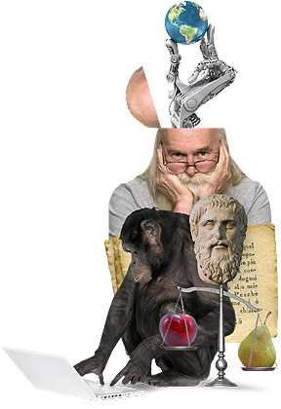
Wetenschapsfilosofie Les 9: Axioma’s en dogma’s

Slide 2
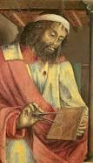
Axioma’s
Euclides (435-365 v. C.) definieerde een axioma als iets dat vanzelfsprekend waar is in de wereld, iets wat geen verantwoording nodig heeft: "Axioma hebben geen rechtvaardiging nodig omdat zij vanzelfsprekend ware uitspraken over de wereld zijn."
Op zijn 5 axioma’s is de zogenaamde Euclidische meetkunde gebaseerd.

Slide 3
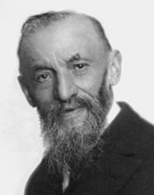
Voorbeeld van axioma:
Guiseppe Peano (1858-1932): “Er bestaat een serie getallen, die zich eindeloos uitstrekt boven en onder nul.”

Slide 4
Peano’s definitie natuurlijke getallen voor wiskunde:
Nul is een getal
Elk getal heeft een opvolger en die opvolger is ook een getal
Nul is niet de opvolger van enig getal
Verschillende getallen hebben verschillende opvolgers
Als nul een bepaalde eigenschap heeft, en uit de veronderstelling dat een getal die eigenschap heeft bewezen is dat zijn opvolger die ook heeft, dan heeft elk getal die eigenschap.

Slide 5
Meer voorbeelden axioma’s:
Iets is of iets is niet.
Alleen materie bestaat, geen immaterie.
Het is onmogelijk om niet te communiceren
De snelheid van het licht is constant.
Zwaartekracht is werkelijk een kracht.

Slide 6
Opdracht:
Klimaatverandering bestaat en wordt door mensen veroorzaakt.
Is dit een axioma?

Slide 7
Dogma
Een dogma is een leerstelling die als onbetwistbaar wordt beschouwd door een religie, ideologie of andere organisatie.
Een dogma is een fundamenteel concept ter onderbouwing van een gedachtegoed, daarom wordt de aanhanger van dit gedachtegoed geacht er niet van af te wijken en het nooit te betwisten of te betwijfelen.

Slide 8
Voorbeeld van dogma:
God is de schepper van hemel en aarde.
De Koran is in zuiver arabisch geschreven.
Joden hebben geen dogma’s maar geloofspunten, zoals ‘God bestaat’.

Slide 9
Filosofische vraag:
Wat is het verschil tussen wetenschap en geloof?

